Slide 1
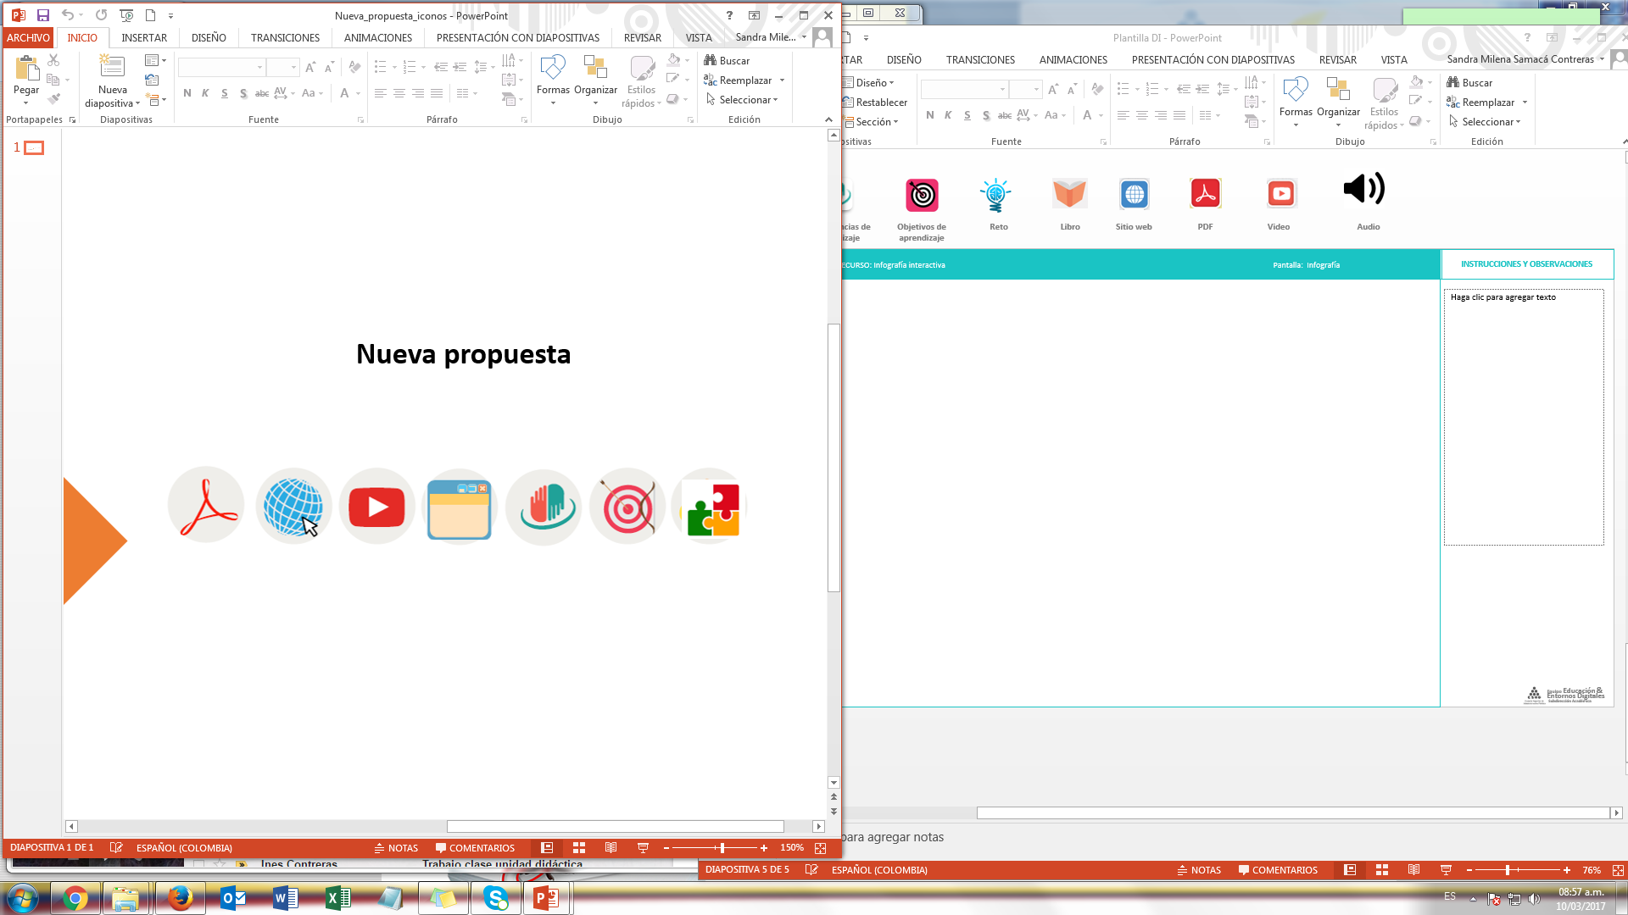


Slide 2











Slide 3
Diplomado Formación de jóvenes investigadores y semilleros de investigación
Unidad didáctica 2. Lógica y metodología de la investigación
Héctor Ángel Díaz Mejía
OVA
Elisa Amézquita Ospina
José Hernández
04 de agosto

Slide 4
La investigación en la sociedad del conocimiento
Presentar las competencias específicas en el organizador preestablecido, como se muestra a la izquierda.
Identifica las características esenciales de los paradigmas empírico-analítico y hermenéutico y los enfoques teóricos correspondientes derivados de sus fundamentos.
Establece las características generales del método científico y las funciones de la investigación.
Distingue las diferencias entre método y metodología, y las clasificaciones de los métodos de investigación.
Analiza, con sentido crítico, las características del método y objeto de conocimiento en el campo de la Administración Pública.

Slide 5
Lógica y metodología de la investigación
Lógica y paradigmas epistemológicos de la investigación
¿Qué es y para qué sirve la investigación?
¿Cuáles con los paradigmas epistemológicos en la investigación científica?
Método y metodología de la investigación cuantitativa y cualitativa
¿Qué caracteriza el método científico?
¿Cuál es el objeto de conocimiento en la administración pública?
¿En qué se diferencian la investigación cuantitativa y cualitativa?
¿Cuál es el papel del holismo en la investigación?

Slide 6





En el recurso elegido se debe escribir el nombre del programa académico, la asignatura y la unidad.
Incluir los botones de competencias y objetivos de aprendizaje al igual que los enlaces externos.
Los textos en verde son instrucciones para el diseñador gráfico.
Tener en cuenta que la población objetivo a la que se dirigen los recursos digitales de la ESAP son estudiantes de pregrado, postgrado y funcionarios públicos.
Lógica y metodología de la investigación
Elaborar un menú inicial que presente el título de los dos grandes temas en botón
Tema 1. Lógica y paradigmas epistemológicos de la investigación
Tema 2. Método y metodología de la investigación cuantitativa y cualitativa
A medida que el usuario vaya visitando los diferentes botones, estos deben aparecer sombreados en el menú.
El fondo del menú para esta unidad debe ser diferente al de la 1, para que se identifiquen fácilmente cada una de las unidades. Para esta sugiero las siguientes imágenes, en las que deben estar presentes los personajes ya diseñados:
Lógica y paradigmas epistemológicos de la investigación
Método y metodología de la investigación cuantitativa y cualitativa
578061268
428958757
251529133

Slide 7


Lógica y metodología de la investigación
Identifica las características esenciales de los paradigmas empírico- analítico y hermenéutico y los enfoques teóricos correspondientes derivados de sus fundamentos.
Aprendizaje autónomo
Tema: Lógica y paradigmas epistemológicos de la investigación
Página de presentación
Se muestra e l personaje con un cuadro de diálogo como se muestra a la izquierda.
Se apoya la pantalla con una imagen como la que se sugiere a la izquierda (referencia de Shutterstock :221662603).
221662603
Hola, mi nombre es Diana, y al igual que David, soy estudiante de la ESAP. Tendré la oportunidad de acompañarlo en el estudio de la unidad 2.
¡Adelante!

Slide 8




Lógica y metodología de la investigación
Identifica las características esenciales de los paradigmas empírico- analítico y hermenéutico y los enfoques teóricos correspondientes derivados de sus fundamentos.
Aprendizaje autónomo
Tema: Lógica y paradigmas epistemológicos de la investigación
Menú tema 1
Se presenta el personaje con un cuadro de diálogo como se muestra a la izquierda.
El esquema de la izquierda representa el menú de navegación de los subtemas y el reto del tema 1. Los títulos de los botones son los siguientes:
¿Qué es y para qué sirve la investigación?
¿Cuáles con los paradigmas epistemológicos en la investigación científica?
¿Cuál es el papel del holismo en la investigación?
Reto tema 1
Para cada uno de los botones incluir un ícono representativo como se muestra a la izquierda.
El objetivo principal de este módulo es que apropie los fundamentos epistemológicos de la investigación y las características lógico-metodológicas de la investigación cualitativa y cuantitativa y, a partir de ello, fortalezca las competencias investigativas.
Haga clic en los botones para acceder a los contenidos.

Slide 9
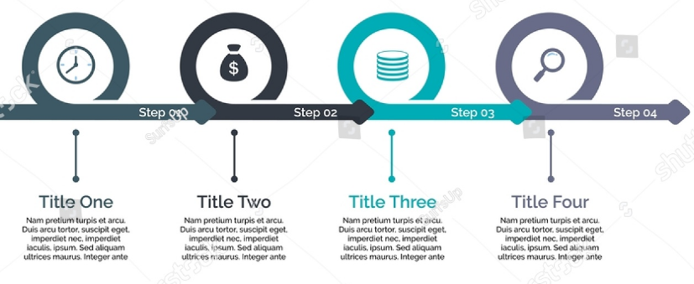





Lógica y metodología de la investigación
Identifica las características esenciales de los paradigmas empírico- analítico y hermenéutico y los enfoques teóricos correspondientes derivados de sus fundamentos.
Aprendizaje autónomo
Tema:
Subtema: ¿Qué es y para qué sirve la investigación?
Tema: Lógica y paradigmas epistemológicos de la investigación
Pop up 1 del tema 1
La información del tema es una guía (no va en la pantalla); en pantalla sí debe presentarse la información del subtema. Se presenta la información inicial mediante un recuadro y se desarrolla in esquema de cuatro espacios con información, como se muestra a la izquierda.
La forma de navegación es vertical; es decir, puede ser un pliego largo en el que el usuario se desplace a través de la barra de desplazamiento o con botones de continuar abajo, como se muestra a la izquierda.
Etimológicamente, investigación significa: in (en) y vestigare (hallar, indagar, seguir vestigios), averiguar o descubrir alguna cosa. Por lo que la investigación es un procedimiento reflexivo, sistemático, controlado y crítico que tiene por finalidad descubrir o interpretar los hechos o fenómenos, así como las relaciones y leyes de un determinado ámbito de la realidad. (Campos y Covarrubias, 2010, p.36). Los objetivos que persigue la investigación en cualquier ámbito son:
Profundizar en el conocimiento de un fenómeno o conocer nuevos aspectos del mismo con el propósito de formular un problema de investigación con mayor precisión para explicar otras hipótesis.
Describir con mayor precisión las características de un determinado individuo, situación o grupo (con o sin hipótesis específicas de tales características).
Determinar la frecuencia con la que algo ocurre o se asocia con otro factor (generalmente con una hipótesis inicial específica).
Comprobar una hipótesis de relación causal entre variables que comprenden el fenómeno social.

Slide 10

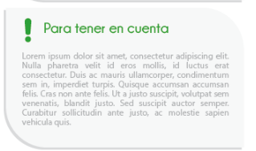
Lógica y metodología de la investigación
Identifica las características esenciales de los paradigmas empírico- analítico y hermenéutico y los enfoques teóricos correspondientes derivados de sus fundamentos.
Aprendizaje autónomo
Tema: Lógica y paradigmas epistemológicos de la investigación
Subtema: ¿Qué es y para qué sirve la investigación?
Pop up 1 del tema 1
La información del tema es una guía (no va en la pantalla); en pantalla sí debe presentarse la información del subtema. Se presenta la información en el recuadro y se apoya la pantalla con una imagen similar a la sugerida a la izquierda.
Esta pantalla también cuenta con un recurso de Para tener en cuenta, cuya información está en el recuadro correspondiente a la izquierda.
Incluir el botón para subir o bajar (esto en caso de que no se deje la navegación con la barra de desplazamiento).
110595323
Dentro del campo de la investigación existe una diversidad de métodos para ayudar al investigador a lograr estudiar el problema que se ha planteado. No es apropiado escoger el método sin una previa reflexión sobre los fines de la investigación, puesto que cada paradigma persigue propósitos diferentes, aunque es más conveniente encontrar su complementariedad que su oposición, puesto que el valor se encuentra en saber acudir a ellos en razón de las metas perseguidas.
Estas metas guiarán la investigación, teniendo en cuenta que los métodos inductivos están generalmente asociados con la investigación cualitativa, mientras que el método deductivo está asociado con la investigación cuantitativa (Bautista, 2011, p.16).

Slide 11


Lógica y metodología de la investigación
Identifica las características esenciales de los paradigmas empírico- analítico y hermenéutico y los enfoques teóricos correspondientes derivados de sus fundamentos.
Aprendizaje autónomo
Tema: Lógica y paradigmas epistemológicos de la investigación
Subtema: ¿Qué es y para qué sirve la investigación?
Pop up 1 del tema 1
La información del tema es una guía (no va en la pantalla); en pantalla sí debe presentarse la información del subtema. Se presenta el personaje con un cuadro de diálogo, como se ve a la izquierda y se desarrolla un organizado gráfico como el siguiente, con la información de la tabla de la izquierda:
Esta pantalla debe contar con un botón de arriba y uno de volver al menú, que remita al usuario y pueda continuar con la navegación del siguiente subtema.
Para asumir procesos de investigación, se deben conocer los dos tipos de diseños fundamentales: la cualitativa y la cuantitativa.
Metodología cuantitativa | Metodología cualitativa
Estudia la asociación o relación entre variables cuantificadas. | Estudia las variables en contextos estructurales y situacionales.
Trata de identificar la naturaleza profunda de las realidades, el sistema de relaciones, la estructura dinámica. | Trata de determinar la fuerza de asociación o correlación entre variables, la generalización y objetivación de los resultados, a través de una muestra

Slide 12
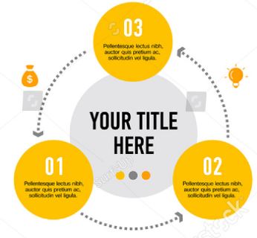
Lógica y metodología de la investigación
Identifica las características esenciales de los paradigmas empírico- analítico y hermenéutico y los enfoques teóricos correspondientes derivados de sus fundamentos.
Aprendizaje autónomo
Tema: Lógica y paradigmas epistemológicos de la investigación
Subtema: ¿Cuáles con los paradigmas epistemológicos en la investigación científica?
Pop up 2 del tema 1
La información del tema es una guía (no va en la pantalla); en pantalla sí debe presentarse la información del subtema. Se presenta la información inicial en el recuadro y se desarrolla un esquema de tres espacios con base en el presentado a la izquierda.
Incluir el botón para bajar (esto en caso de que no se deje la navegación con la barra de desplazamiento).
Ya conocimos en qué consiste la investigación y cuál es su utilidad como estrategia para estudiar los fenómenos de las realidad. Es momento de revisar cuáles son los paradigmas epistemológicos en la investigación científica.
Pues bien, los paradigmas son un marco o perspectiva bajo la cual se analizan los problemas y se trata de resolverlos. En un sentido más amplio Kuhn asume el paradigma como un modelo que:
Da una imagen básica del objeto de una ciencia.
Define las preguntas que es necesario responder; es decir, los problemas que deben estudiarse.
Qué reglas han de seguirse para interpretar las respuestas que se obtienen.
Sistema de explicación
Estructura de la ciencia
Objeto de conocimiento
Método de investigación

Slide 13
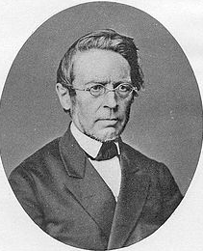

Lógica y metodología de la investigación
Identifica las características esenciales de los paradigmas empírico- analítico y hermenéutico y los enfoques teóricos correspondientes derivados de sus fundamentos.
Aprendizaje autónomo
Tema: Lógica y paradigmas epistemológicos de la investigación
Subtema: ¿Cuáles con los paradigmas epistemológicos en la investigación científica?
Pop up 2 del tema 1
La información del tema es una guía (no va en la pantalla); en pantalla sí debe presentarse la información del subtema. Se presenta la información inicial en el recuadro apoyado con la imagen del historiador. La referencia de esta imagen es :
Nota. Fuente: Desconocido - Johann Gustav Droysen. (2017, March 25). En Wikipedia, la enciclopedia libre. Recuperado de: https://es.wikipedia.org/w/index.php?title=Johann_Gustav_Droysen&oldid=97838612
Se desarrolla también un esquema de dos espacios con base en el presentado a la izquierda.
Esta pantalla debe contar con un botón de arriba y uno de volver al menú, que remita al usuario y pueda continuar con la navegación del siguiente subtema.
Johann Gustav Droysen fue el primero que utilizó la distinción entre explicación y comprensión, con la intención de fundamentar el método de la historia: comprender, en contraposición al de la física matemática: explicar, y al de la tecnología y filosofía: conocer. Desde entonces el término comprender, Verstehen, representa una concepción metodológica propia de las ciencias humanas (Mardones, 1991, p. 31). Estas son las perspectivas que nos conducen al concepto de los paradigmas epistemológicos.
Bajo estos argumentos, el pensamiento epistemológico y lógico metodológico en la investigación se confronta de manera general en dos paradigmas fundamentales: el paradigma empírico-analítico y el paradigma hermenéutico. Los cuales se describen a continuación:
El paradigma empírico-analítico se fundamenta en una perspectiva epistemológica objetivista, la cual privilegia al objeto o realidad, en relación con el sujeto, atribuyéndole al conocimiento y a los valores un carácter externo. El objetivismo se centra en el mundo exterior, en la realidad observable. La tarea del investigador es percibir esa realidad, no inventarla ni crearla; es decir, rechazar la subjetividad y las creencias sobre un mundo construido cognitivamente o no natural.
El paradigma hermenéutico se fundamenta en la subjetividad del ser humano y privilegia al sujeto del conocimiento frente a la realidad supuestamente objetiva. Cuando se hace referencia al subjetivismo, se tiene en cuenta como núcleo del concepto al sujeto humano de manera individual o general, en el sentido de actor social. El punto de vista de la persona particular y privativo, que va más allá del hecho aislado.

Slide 14






Lógica y metodología de la investigación
Identifica las características esenciales de los paradigmas empírico- analítico y hermenéutico y los enfoques teóricos correspondientes derivados de sus fundamentos.
Aprendizaje autónomo
Tema: Lógica y paradigmas epistemológicos de la investigación
Subtema: ¿Cuál es el papel del holismo en la investigación?
Pop up 3 del tema 1
La información del tema es una guía (no va en la pantalla); en pantalla sí debe presentarse la información del subtema.
Se presenta la información inicial en un recuadro, así como la instrucción al estudiante. También se debe desarrollar un recurso interactivo tipo acordeón con cinco pestañas o botones con base en la siguiente imagen y con los contenidos e imágenes de la tabla de la izquierda.
Esta pantalla debe contar con un botón de volver al menú, que remita al usuario y pueda continuar con la navegación del siguiente subtema.
El holismo es una doctrina antigua según la cual el todo, en cuanto totalidad, tiene propiedades de las que carecen sus partes constitutivas. La investigación holística presenta este proceso como un sintagma de los diferentes modelos epistémicos; la concibe como un procedimiento global, evolutivo, integrador, concatenado y sinérgico, con aspectos secuenciales y simultáneos (Hurtado de Barrera, 2002). Algunos de los principios de la holística aplicados a la investigación se describen a continuación.
Haga clic en cada banderín para acceder a la información.
Principio de continuidad | Principio de evolución | Principio holográfico | Principio del conocimiento fenomenológico | Principio de integralidad
Según este principio, la investigación es un proceso continuo que intenta abordar un evento cualquiera, como evento en sí y, a su vez, como evidencia de la totalidad. Como proceso, la investigación no tiene fronteras o divisiones en sí misma. Una investigación tiene sentido en sí misma, pero fundamentalmente por lo que le antecede y también por el futuro investigativo que contiene. | El proceso de investigación transcurre en el devenir de la humanidad, por lo que es expresión de su propio proceso evolutivo; por esto, los niveles de conocimiento que la humanidad alcanza en los distintos momentos de la historia son manifestación del propio desarrollo interior que esta ha ido logrando a lo largo de su evolución. | Según el principio de que cada evento de un campo contiene y refleja la totalidad del campo, en investigación holística cada aspecto y momento de la investigación contiene y refleja la investigación completa y es coherente y armónico con el todo. | Toda investigación es realizada por una persona está inserta dentro de un contexto y vive en una situación particular. Por lo tanto, no es posible olvidar que cada investigación será abordada con los recursos, motivaciones, interpretaciones, modelos teóricos y enfoques propios de la persona que la lleva a cabo. | El paradigma holístico abre una ventana novedosa que motiva y estimula a los aportes propios y universales y ayuda al investigador a comprender las distintas fases por las que atraviesan los procesos creativos de la investigación.
580047151
185143433
381220606
445697680
613363325

Slide 15
Lógica y metodología de la investigación
Aprendizaje autónomo
Tema: Lógica y paradigmas epistemológicos de la investigación
Subtema: Reto tema 1
Pop up 4 del tema 1
Debe aparecer en pantalla el nombre del tema, en este caso «Reto tema 1». Luego, se debe presentar la información introductoria mediante un recuadro y desarrollar una actividad interactiva de completar el enunciado con la elección de la repuesta de una lista desplegable.
Los enunciados se deben presentar mediante pestañas. En la tabla de la izquierda se presenta el enunciado con el espacio y en la otra columna la respuesta correcta con color rojo y dos distractores. Las retroalimentaciones son las siguientes:
Respuesta correcta
1. ¡Buen trabajo! Dentro del campo de la investigación existe una diversidad de métodos para ayudar al investigador a lograr estudiar el problema que se ha planteado.
2. ¡Muy bien! La metodología cuantitativa trata de identificar la naturaleza profunda de las realidades, el sistema de relaciones, la estructura dinámica.
3. ¡Excelente! Según el principio de continuidad, la investigación es un proceso continuo que intenta abordar un evento cualquiera, como evento en sí y, a su vez, como evidencia de la totalidad.
Respuesta incorrecta
Incorrecto. Parece que falta un poco de claridad sobre la lógica y paradigmas epistemológicos de la investigación. Le recomendamos revisar nuevamente los contenidos para aclarar dudas.
Incluir el botón para bajar (esto en caso de que no se deje la navegación con la barra de desplazamiento).
Es momento de poner a prueba lo aprendido, resolviendo el siguiente ejercicio. De las listas desplegables, elija la opción que completa correctamente cada uno de los siguientes enunciados. Recuerde que esta actividad no tiene calificación, solo es un repaso de los contenidos vistos y permite que autoevalúe su aprendizaje.
1. Dentro del campo de la investigación existe una diversidad de __________ para ayudar al investigador a lograr estudiar el problema que se ha planteado. | métodos pistas información
2. La metodología __________ trata de identificar la naturaleza profunda de las realidades, el sistema de relaciones, la estructura dinámica. | cuantitativa cualitativa experimental
3. Según el principio de __________, la investigación es un proceso continuo que intenta abordar un evento cualquiera, como evento en sí y, a su vez, como evidencia de la totalidad. | continuidad evolución integridad

Slide 16

Lógica y metodología de la investigación
Aprendizaje autónomo
Tema: Lógica y paradigmas epistemológicos de la investigación
Subtema: Reto tema 1
Pop up 4 del tema 1
Debe aparecer en pantalla el personaje con el globo de diálogo con la información de la izquierda.
Esta pantalla debe contar con un botón de arriba y otro de volver al menú principal o home, en donde el usuario podrá continuar con la navegación del segundo tema.
¡Qué buen trabajo! Antes de continuar con el del tema 2 del módulo, le invitamos a desarrollar las actividades establecidas por el tutor. En la plataforma virtual de aprendizaje encontrará todas las indicaciones.

Slide 17



Lógica y metodología de la investigación
Establece las características generales del método científico y las funciones de la investigación.
Aprendizaje autónomo
Tema: Método y metodología de la investigación cuantitativa y cualitativa
Menú tema 2
Se presenta el personaje con un cuadro de diálogo como se muestra a la izquierda.
El esquema de la izquierda representa el menú de navegación de los subtemas y el reto del tema 2. Los títulos de los botones son los siguientes:
¿Qué caracteriza el método científico?
¿En qué se diferencian la investigación cuantitativa y cualitativa?
¿Cuál es el objeto de conocimiento en la administración pública?
Reto tema 2
Para cada uno de los botones incluir un ícono representativo como se muestra a la izquierda.
Hemos realizado un interesante recorrido por lógica y paradigmas epistemológicos de la investigación. Ahora, revisaremos los contenidos del método y metodología de la investigación cuantitativa y cualitativa.
Haga clic sobre los botones para accede a los contenidos.

Slide 18

Lógica y metodología de la investigación
Distingue las diferencias entre método y metodología y las clasificaciones de los métodos de investigación.
Aprendizaje autónomo
Tema: Método y metodología de la investigación cuantitativa y cualitativa
Subtema: ¿Qué caracteriza el método científico?
Pop up 1 del tema 2
La información del tema es una guía (no va en la pantalla); en pantalla sí debe presentarse la información del subtema.
Se presenta la información introductoria mediante un recuadro y se desarrolla un esquema de dos espacios con base en el presentado a la izquierda.
Incluir el botón para bajar (esto en caso de que no se deje la navegación con la barra de desplazamiento).
Método y metodología son dos categorías fundamentales en el proceso de investigación y es preciso establecer las diferencias con el propósito de tener claridad conceptual en el momento de abordar un diseño de la investigación. ¡Veamos!
Método: se deriva de la raíz griega meta (μετα), hacia y odos (οδοσ) de vía o camino, se puede entender como: camino hacia una meta determinada. Se refiere al procedimiento que se va a seguir para llegar a un punto. El método no se inventa, es el objeto de estudio para resolver. Sus funciones son: ser un proceso lógico, general, tácito y explícito; empleado en la búsqueda de verdades y dando valor y confiabilidad a los hallazgos que el investigador indaga. (Campos y Covarrubias, 2010, p.26).
Metodología: la palabra significa "razón sobre el método" (del latín methodus: camino hacia un fin y logos: razón); de ahí que a la metodología se le identifique como el estudio de los métodos utilizados en la solución de problemas teóricos y empíricos, por lo que la metodología no es más que la aplicación lógica y razonada de procedimientos que se van a seguir para obtener resultados (Campos y Covarrubias, 2010, p. 32).

Slide 19

Lógica y metodología de la investigación
Distingue las diferencias entre método y metodología y las clasificaciones de los métodos de investigación.
Aprendizaje autónomo
Tema: Método y metodología de la investigación cuantitativa y cualitativa
Subtema: ¿Qué caracteriza el método científico?
Pop up 1 del tema 2
La información del tema es una guía (no va en la pantalla); en pantalla sí debe presentarse la información del subtema.
Se presenta la información introductoria mediante un recuadro y se desarrolla un esquema de seis espacios, con base en el presentado a la izquierda.
Incluir el botón para subir o bajar (esto en caso de que no se deje la navegación con la barra de desplazamiento).
En el campo de la ciencia se conoce por método al conjunto de reglas que rigen los procesos para llevar a cabo la demostración de un argumento, cuyos resultados tengan veracidad y sean aceptados por la comunidad científica. Según Centty Villafuerte (2006), el método es un procedimiento sujeto a reglas precisas, a saber:
Identifica el tema o el problema.
Concluye o generaliza.
Recoge información.
Reglas del método
Analiza o interpreta.
Formula hipótesis.
Constata la información con la hipótesis.

Slide 20

Lógica y metodología de la investigación
Distingue las diferencias entre método y metodología y las clasificaciones de los métodos de investigación.
Aprendizaje autónomo
Tema: Método y metodología de la investigación cuantitativa y cualitativa
Subtema: ¿Qué caracteriza el método científico?
Pop up 1 del tema 2
La información del tema es una guía (no va en la pantalla); en pantalla sí debe presentarse la información del subtema.
Se presenta la información introductoria y la instrucción al estudiante mediante un recuadro. Se desarrolla un recurso interactivo de ocho botones, que despliegan la información mediante pop up. La información de cada pop up se presenta en la tabla de la diapositiva 21.
Esta pantalla debe contar con un botón de arriba y uno de volver al menú, que remita al usuario y pueda continuar con la navegación del siguiente subtema.
El método general de la ciencia se define en dos categorías: lo abstracto o teórico y lo concreto o particular. A partir de esta diferenciación se distinguen las siguientes clases de métodos.
Haga clic en cada uno de los siguientes botones para acceder a la información.

Slide 21
Lógica y metodología de la investigación
Distingue las diferencias entre método y metodología y las clasificaciones de los métodos de investigación.
Aprendizaje autónomo
Tema: Método y metodología de la investigación cuantitativa y cualitativa
Subtema: ¿Qué caracteriza el método científico?
Pop up 1 del tema 2
La información de esta pantalla corresponde a los pop up del recurso interactivo de la diapositiva 20.
Método deductivo: este método consiste en orientar el razonamiento de un conocimiento general a uno particular, es decir, tiene como función demostrar la validez de premisas generales mediante su confirmación en lo específico, llegando así a un nuevo conocimiento basado en conclusiones válidas.
Método inductivo: este método parte del conocimiento de las particularidades de los fenómenos, hasta llegar a la construcción de una ley general; es un proceso que generaliza el conocimiento a partir de observaciones específicas, dando la posibilidad de aplicar sus leyes o postulados en otros casos en un tiempo y un espacio similar.
Método analítico: consiste en la identificación y separación de los componentes de un todo, con el fin de estudiarlos por separado, para examinar las relaciones entre las partes, debido a que la particularidad es parte de la totalidad y viceversa.
Método sintético: en este, propio de las ciencias sociales, el investigador efectúa suposiciones o conjeturas sobre la relación que existe entre fenómenos, a donde la conexión entre ambos no es evidente por sí misma, sino que el investigador las sintetiza para establecer una explicación tentativa que será puesta a prueba.
Método cualitativo: en este se hace una selección de los participantes de manera intencionada, no azarosa, con el objeto de no manipular las variables. Con este tipo de método se da una relación directa entre el sujeto cognoscente y el objeto a conocer; es el método más apropiado en estudios de carácter etnológico, etnográfico, histórico y de caso.
Método cuantitativo: es propio de las ciencias naturales, su objeto es estudiar los fenómenos de manera cuantificable por lo que los datos para buscar son de carácter numérico, debido a que lo que busca es medir y verificar los datos obtenidos.
Método experimental y cuasi-experimental: son utilizados por lo general, en la medicina, la psicología, la enfermería, entre otras disciplinas; una de sus características es la manipulación de la información, por lo que se auxilian de varios diseños de la estadística paramétrica.
Método de caso: el estudio de caso consiste en dirigirse a un caso concreto, en el caso de la enfermería a un paciente. Las observaciones son directas documentándose en tiempo real, su análisis es en primera instancia inferencial. (Campos & Covarrubias, 2010, p.32).

Slide 22

Lógica y metodología de la investigación
Distingue las diferencias entre método y metodología y las clasificaciones de los métodos de investigación.
Aprendizaje autónomo
Tema: Método y metodología de la investigación cuantitativa y cualitativa
Subtema: ¿En qué se diferencian la investigación cuantitativa y cualitativa?
Pop up 2 del tema 2
La información del tema es una guía (no va en la pantalla); en pantalla sí debe presentarse la información del subtema.
Se presenta la información introductoria a través de un recuadro y se desarrolla recurso interactivo de once botones o pestañas, cuya información aparece en un recuadro de abajo y va cambiando conforme la activación del usuario. La información de cada botón o pestaña se presenta en la tabla de la diapositiva 23.
La pantalla también cuenta con un recurso de Para tener en cuenta, cuya información se presenta en el recuadro correspondiente.
Esta pantalla debe contar con un botón de volver al menú, que remita al usuario y pueda continuar con la navegación del siguiente subtema.
Ahora, conozcamos con mayor detalle cuáles son las características y diferencias entre la investigación cuantitativa y cualitativa. Para ello, haga clic en cada una de las siguientes pestañas.
Diseño metodológico
Cuantitativo | Cualitativo
Diseño lineal de la investigación mediante la estrategia deductiva. Revisión teórica. Procesamiento de datos mediante la medición y matematización. | Diseño en espiral, utilizando el método inductivo y permitiendo su ajuste durante la investigación. Interpretación de datos mediante la comprensión.
Dada las diferencias y contraposiciones paradigmáticas de los métodos de investigación, el empleo de ambos procedimientos cuantitativos y cualitativos en una investigación probablemente podría ayudar a corregir los sesgos propios de cada método.

Slide 23
Lógica y metodología de la investigación
Distingue las diferencias entre método y metodología y las clasificaciones de los métodos de investigación.
Aprendizaje autónomo
Tema: Método y metodología de la investigación cuantitativa y cualitativa
Subtema: ¿En qué se diferencian la investigación cuantitativa y cualitativa?
Pop up 2 del tema 2
La información de esta pantalla corresponde a los contenidos de las solapas o acordeón del recurso interactivo de la diapositiva 22.
 | Cuantitativo | Cualitativo
Diseño metodológico | Diseño lineal de la investigación mediante la estrategia deductiva. Revisión teórica. Procesamiento de datos mediante la medición y matematización. Cualitativo . | Diseño en espiral, utilizando el método inductivo y permitiendo su ajuste durante la investigación. Interpretación de datos mediante la comprensión.
Meta de la investigación | Conocimiento y dominio. | Exploración e interpretación.
Objeto de estudio | El objeto de estudio es el elemento singular empírico. | Estudios en pequeña escala que solo se representan a sí mismos.
Relación entre teoría y práctica | La teoría es el núcleo fundamental de toda investigación social, ya que le aporta su origen, su marco y su fin. | No prueba teorías ni hipótesis. Es un método inductivo que genera teorías sustantivas o adapta las existentes a realidades emergentes.
Alcance de resultados | Nomotético: leyes generales mediante las cuales pueden preverse ciertos acontecimientos o establecerse sus factores determinantes. | Ideográficos: cada símbolo cultural tiene un significado único.
Naturaleza de los datos | Matemáticos, confiables y generalizables. | Verbales, relativos y cambiantes por grupos sociales
Intencionalidad | Pretensiones de verdad. Se demuestra. | Pretensiones de validez. Se construye.
Técnicas de recolección | De muestreo. | De representatividad.
Principal fortaleza | En estudios experimentales donde se toma aisladamente el objeto de estudio y se analizan sus componentes. | Se observa “al natural”, se aprecia la integralidad del fenómeno, no se descontextualiza.
Resultados | Extensivos a otras situaciones. | Intensivos, particulares, históricos y profundos.
Enfoques | Perspectiva analítica, experimental, probabilística, realista-empirista, deductivista-universalista y extensiva. | Perspectiva holística. Admite la mirada naturalista, constructivista, realista, dialógica, inductiva, particular y profunda.

Slide 24

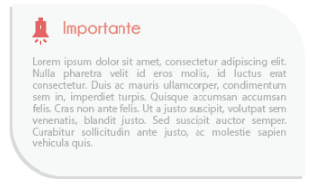
Lógica y metodología de la investigación
Analiza, con sentido crítico, las características del método y objeto de conocimiento en el campo de la Administración Pública.
Aprendizaje autónomo
Tema: Método y metodología de la investigación cuantitativa y cualitativa
Subtema: ¿Cuál es el objeto de conocimiento en la administración pública?
Pop up 3 del tema 2
La información del tema es una guía (no va en la pantalla); en pantalla sí debe presentarse la información del subtema. Se presenta la información inicial a través de un recuadro y se desarrolla organizador gráfico de tres (3) espacios como se muestra a la izquierda.
Esta pantalla debe contar con un botón de siguiente.
Pues bien, la mayoría de los autores y tratadistas coinciden en afirmar que la administración es una ciencia nueva cuyo objeto y método de estudio aún se cuestionan, pero, en todo caso, el fenómeno administrativo existe y debe seguirse observando con criterios y métodos científicos, como en el caso de las demás ciencias sociales.
Para iniciar este tema, respondamos la siguiente pregunta: ¿la administración se puede considerar una ciencia bajo los presupuestos teóricos y epistemológicos en que se sustentan las ciencias en general?
562747135
Es importante reconocer la necesidad de abordar este campo del conocimiento desde una perspectiva epistemológica, y de acuerdo con las caracterizaciones anteriormente desarrolladas sobre los paradigmas epistemológicos, para identificar y delimitar la administración pública como un objeto de conocimiento susceptible de ser investigado con rigor científico.
Todavía permanecen reservas sobre su importancia conceptual y aplicada, lo cual dificulta que sea reconocida con plenitud metodológica y se discuta si la AP se debe comprender como un arte, una ciencia, una disciplina, o una técnica.(Uvalle ,(013 p.261).

Slide 25
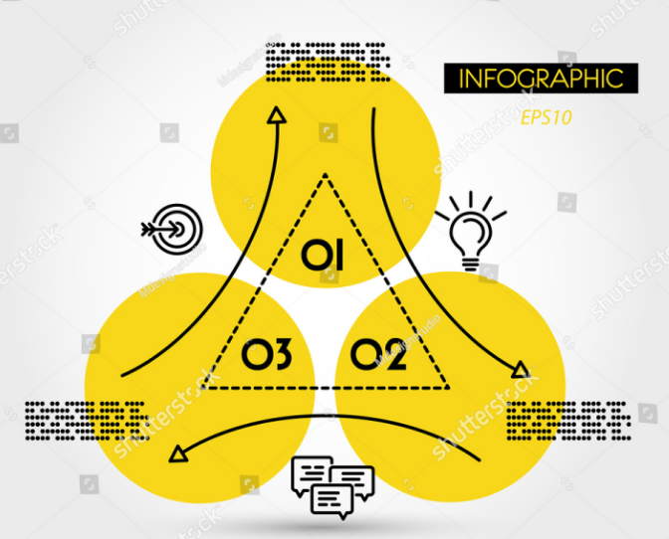
Lógica y metodología de la investigación
Analiza, con sentido crítico, las características del método y objeto de conocimiento en el campo de la Administración Pública.
Aprendizaje autónomo
Tema: Método y metodología de la investigación cuantitativa y cualitativa
Subtema: ¿Cuál es el objeto de conocimiento en la administración pública?
Pop up 3 del tema 2
La información del tema es una guía (no va en la pantalla); en pantalla sí debe presentarse la información del subtema.
Se presenta la información inicial a través de un recuadro y se desarrolla organizador gráfico de tres espacios, como se muestra a la izquierda.
Esta pantalla debe contar con un botón de volver al menú, que remita al usuario y pueda continuar con la navegación del siguiente subtema.
En lugar de separar el gobierno y la administración pública, es conveniente relacionarlos; dado que por las atribuciones, responsabilidades y resultados materializan al Estado en la sociedad.
Según Uvalle (2003), en la obra La recuperación conceptual y metodológica de la administración pública, en el contexto actual de la sociedad del conocimiento, existen las condiciones para redefinir el objeto de estudio de la administración pública.
Se considera que existe un campo abierto para la investigación social, y la caracterización de campos y líneas de investigación que conduzcan a nuevas conceptualizaciones y teorizaciones sobre el fenómeno de la administración pública.
Las instituciones de la vida pública deben implementar fases de revisión, reforma, o reestructuración para determinar su grado de adaptación y eficacia en el contexto de un mundo en proceso de constante cambio y transformación.

Slide 26
Lógica y metodología de la investigación
Aprendizaje autónomo
Tema: Método y metodología de la investigación cuantitativa y cualitativa
Subtema: Reto tema 2
Pop up 4 del tema 1
Debe aparecer en pantalla el nombre del tema, en este caso «Reto tema 2». Luego, se debe presentar la información introductoria mediante un recuadro y desarrollar una actividad de emparejamiento con la información de la tabla de la izquierda, la cual muestra la correspondencia correcta. Las retroalimentaciones son las siguientes:
Respuesta correcta
¡Buen trabajo! Realizó la asociación correctamente. Recuerde el concepto y téngalo presente al momento de llevar a cabo su labor investigativa.
Respuesta incorrecta
Incorrecto. Parece que falta un poco de claridad sobre el método y metodología de la investigación cuantitativa y cualitativa. Le recomendamos revisar nuevamente los contenidos para aclarar dudas.
Incluir el botón para bajar (esto en caso de que no se deje la navegación con la barra de desplazamiento).
Antes de finalizar, pongamos a prueba nuevamente el conocimiento adquirido a través de un ejercicio práctico. Relacione cada uno de los conceptos con su correspondiente definción.
Concepto | Definición
Método analítico | Consiste en la identificación y separación de los componentes de un todo, con el fin de estudiarlos por separado, para examinar las relaciones entre las partes, debido a que la particularidad es parte de la totalidad y viceversa.
Método experimental y cuasi-experimental | Utilizados por lo general, en la medicina, la psicología, la enfermería, entre otras disciplinas; una de sus características es la manipulación de la información, por lo que se auxilian de varios diseños de la estadística paramétrica.
Método de caso | Consiste en dirigirse a un caso concreto, en el caso de la enfermería a un paciente. Las observaciones son directas documentándose en tiempo real, su análisis es en primera instancia inferencial.
Nomotético | Leyes generales mediante las cuales pueden preverse ciertos acontecimientos o establecerse sus factores determinantes.
Diseño metodológico cualitativo | Diseño en espiral, utilizando el método inductivo y permitiendo su ajuste durante la investigación. Interpretación de datos mediante la comprensión.

Slide 27

Lógica y metodología de la investigación
Aprendizaje autónomo
Tema: Método y metodología de la investigación cuantitativa y cualitativa
Subtema: Reto tema 2
Pop up 4 del tema 1
Debe aparecer en pantalla el personaje con el globo de diálogo con la información de la izquierda, que es el mensaje final.
¡Hemos llegado al final del módulo! Esperamos que haya sido muy provechoso y generado expectativa sobre el ejercicio investigativo.
Le invitamos a continuar con el estudio del módulo 3.

